Slide 1

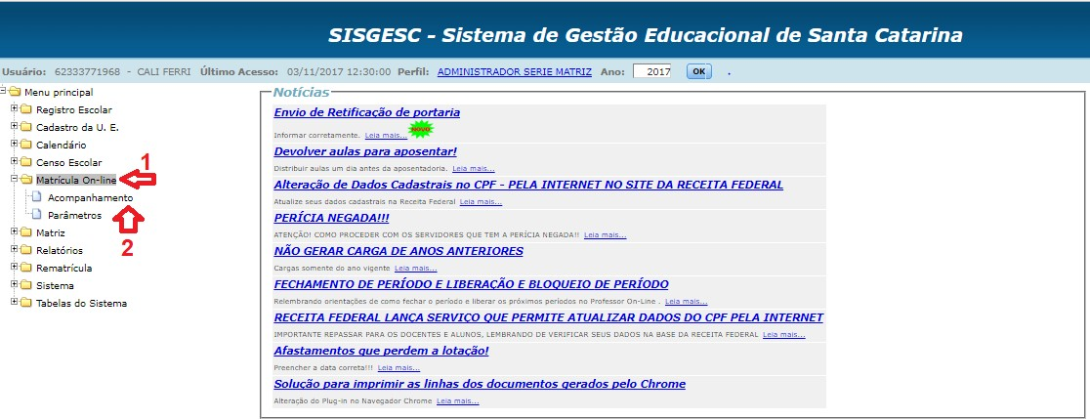
ESTADO DE SANTA CATARINA
Secretaria de Estado da Educação. Diretoria de Gestão da Rede Estadual
ORIENTAÇÕES PARA O PREENCHIMENTO NO SISGESC, DO QUADRO DE VAGAS, DAS UNIDADES ESCOLARES DA REDE PÚBLICA ESTADUAL
A Secretaria de Estado da Educação, através da Diretoria de Gestão da Rede Estadual, encaminha orientações para o preenchimento do QUADRO DE VAGAS, referente a Matrícula dos ALUNOS NOVOS, nas Unidades Escolares de Educação Básica e Profissional da rede estadual de ensino de Santa Catarina.
É fundamental o correto preenchimento deste instrumento para que possamos fazer o levantamento do número de novas vagas oferecidas e adequarmos o Sistema para o ano de 2018.
Período de cadastro do quadro de vagas: 09∕11∕2017 a 23∕11∕2017;
Para auxilia-los no preenchimento segue o manual:
  No menu principal escola a pasta Matrícula on-line;
  Após selecione Acompanhamento;

Slide 2
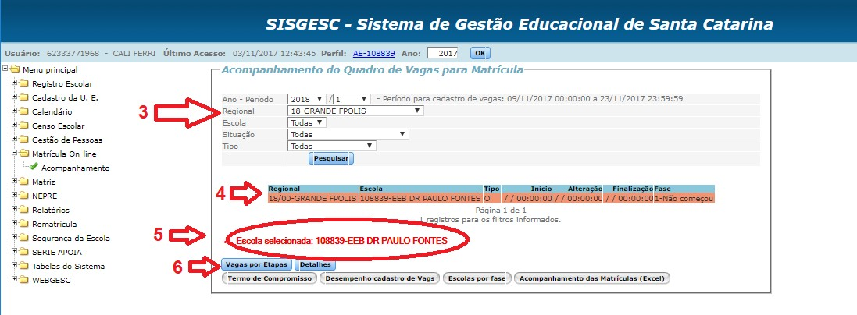
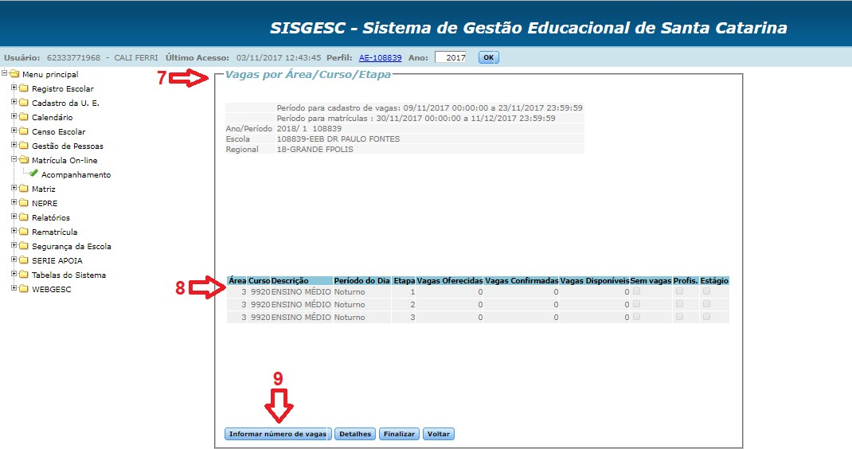
Irá abrir o Acompanhamento do Quadro de Vagas para Matrícula, selecione a sua Regional;
Após selecione o nome da sua escola no quadro;
Confira no fim do quadro se está correta a escola selecionada;
Após isso, selecione Vagas por Etapas;
Irá abrir o quadro Vagas por Área ∕ curso ∕ Etapa
Selecione um registro;
Clique em Informar número de vagas;

Slide 3
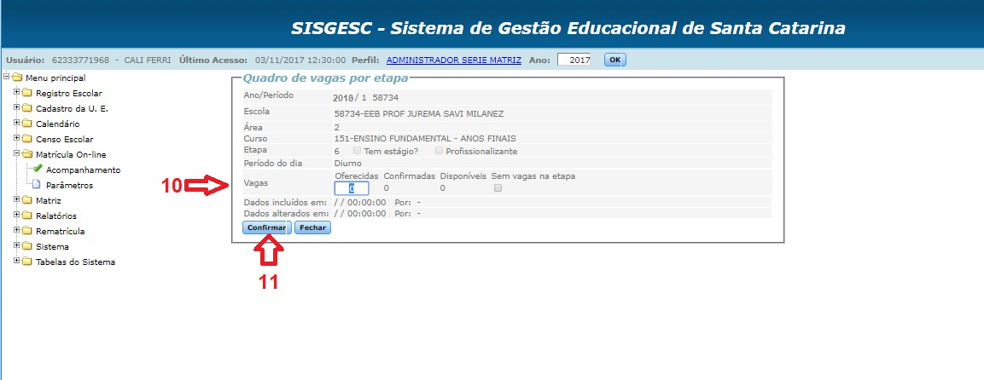
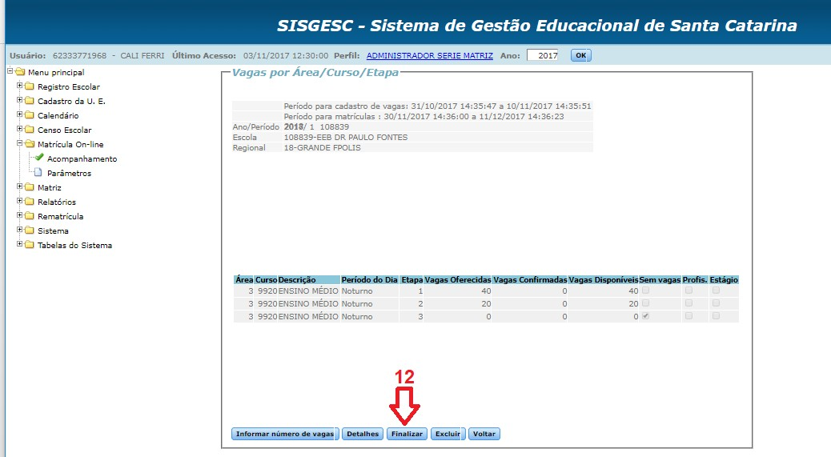
Abrirá o Quadro de vagas por etapa, digita o número de vagas oferecidas;
em seguida clique em confirmar. Faça este procedimento com todas as etapas;
12) Após finalizar o cadastro de todas as vagas oferecidas, revise para ter certeza que cadastrou todas as etapas e só então clique em Finalizar;

Slide 4
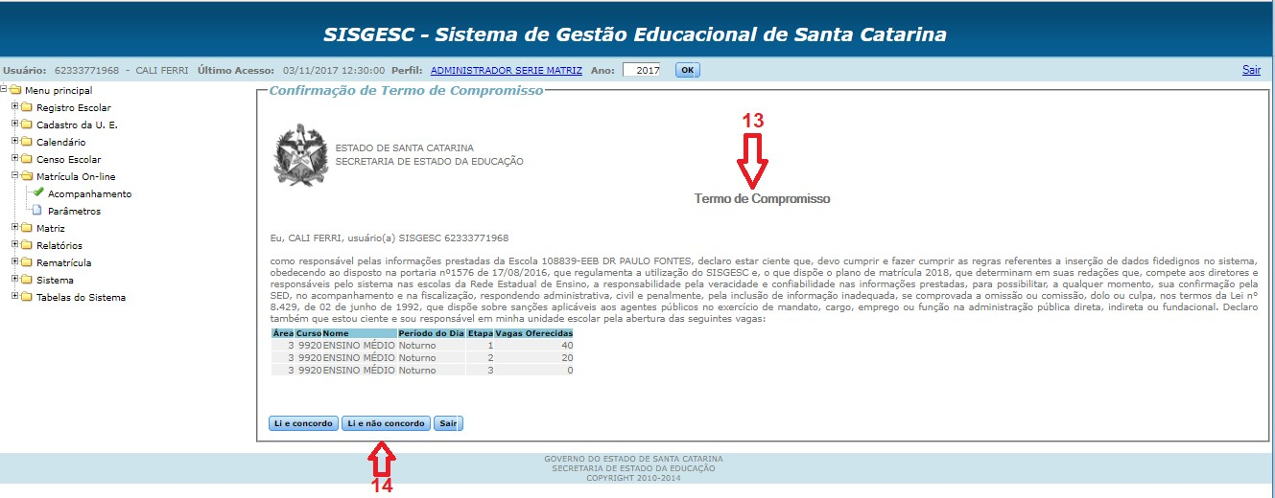
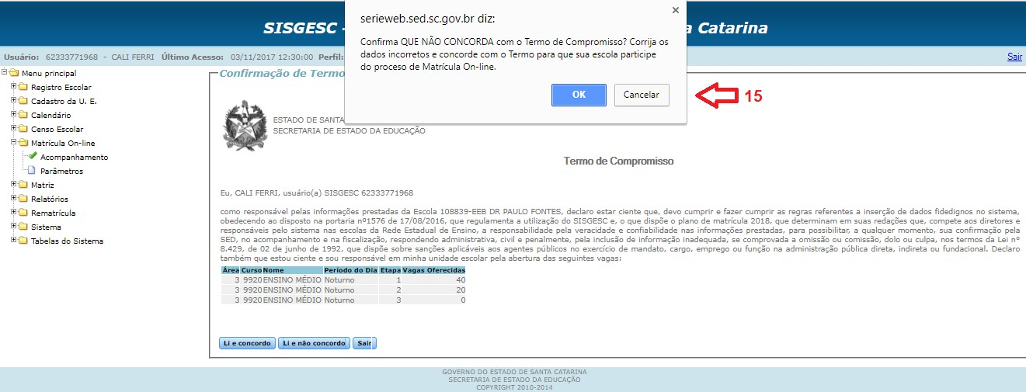
Após finalizar, abrirá a tela de Confirmação do Termo de Compromisso; Nesta tela você poderá verificar todas as vagas cadastradas,
Se perceber que as informações não estão corretas, clique em li e não concordo,
15) Aparecerá está tela e você poderá corrigir o que ficou inconsistente;

Slide 5
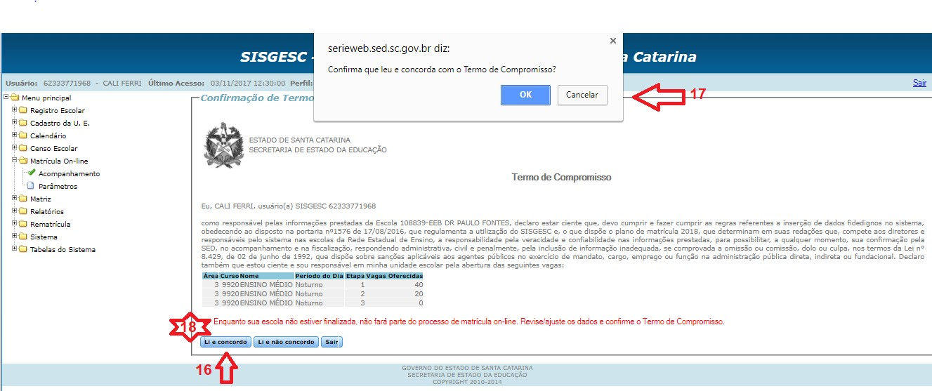
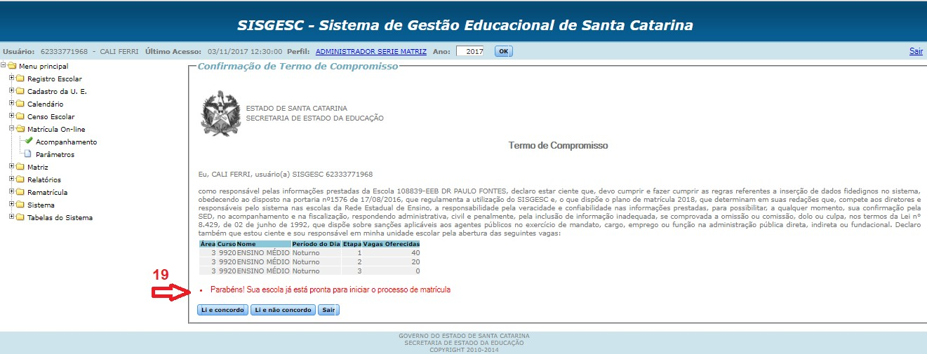
Após fazer todas as correções e conferir novamente, clique em Li e Concordo,
Confirme que fez a leitura do termo de compromisso;
Observe que o processo só será finalizado após concordar com o termo de compromisso;
19) Pronto! Sua escola já está preparada para receber a Matrícula dos alunos novos.

Slide 6
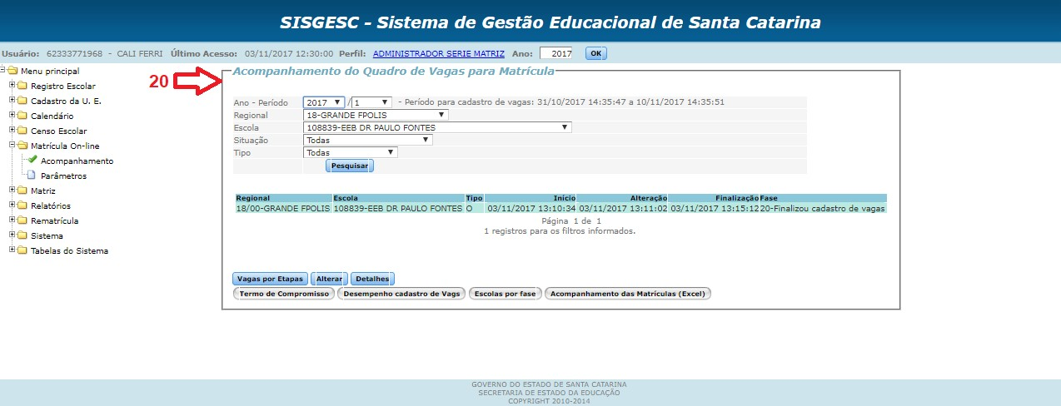
20) Você pode verificar todas as fases da sua
acompanhamento do quadro de vagas para matrícula;
escola
através do
Em caso de dúvida, favor entrar em contato pelo telefone (48) 3664- 0065 com Cáli, Edmilson e Patrícia.
Um ótimo trabalho a todos!

